Slide 1

ENERGETICKÝ MANAGEMENT
6. ENERGETICKÁ EFEKTIVNOST

Slide 2
AKTUALITA

Slide 3
?

Slide 4
28. 10. 2023

Slide 5
Ing. Miroslav KOPŘIVA
- Bývalý starosta Velkých Losin dlouhá léta řídil stavbu přečerpávací vodní elektrárny Dlouhé stráně. V roce 2016 dostal medaili Za zásluhy o rozvoj české energetiky.
- Když se v 80. letech rozjížděla stavba elektrárny Dlouhé stráně, opustil pozici vysokoškolského pedagoga na VUT v Brně a vrátil se domů do Velkých Losin. Podílel se nejprve na koordinaci stavby, připravoval její technologické části, působil jako hlavní inženýr a dalších sedm let jako ředitel výstavby. Právem mu říkají „otec elektrárny“.
- Na vrcholu Dlouhých strání v Jeseníkách vznikl opravdový unikát. Tamní přečerpávací vodní elektrárna se v roce 2005 zařadila mezi sedm největších divů České republiky ve čtenářské anketě MF Dnes. Patří bezpochyby mezi nejvýznamnější české technické památky.

Slide 6
Medaili za zásluhy prvního stupně udělil prezident Petr Pavel Miroslavu Kopřivovi.

Slide 7
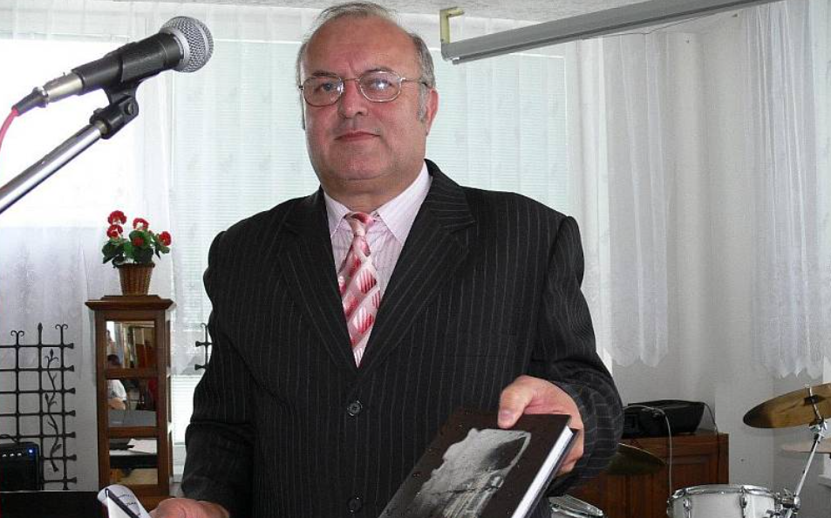
Ing. Miroslav KOPŘIVA

Slide 8
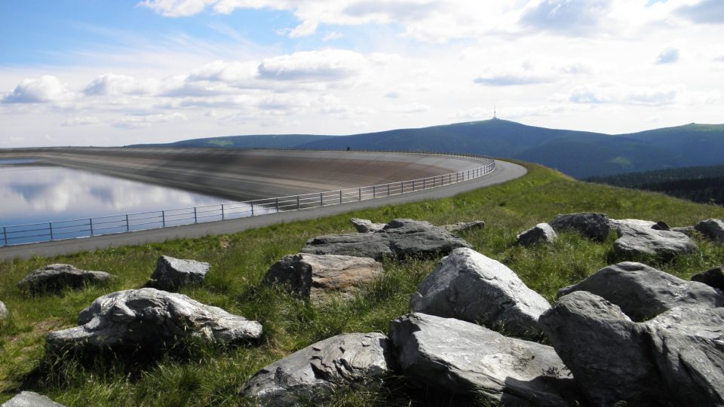
Elektrárna Dlouhé stráně

Slide 9
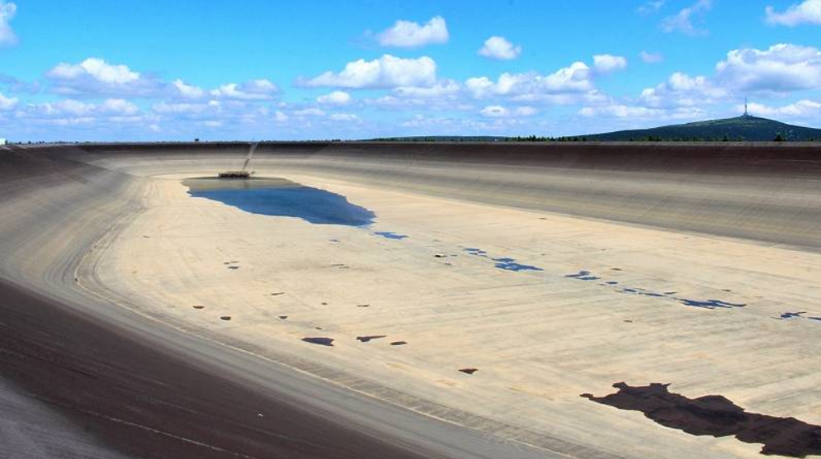
VYPUŠTĚNÁ HORNÍ NÁDRŽ ELEKTRÁRNY DLOUHÉ STRÁNĚ

Slide 10
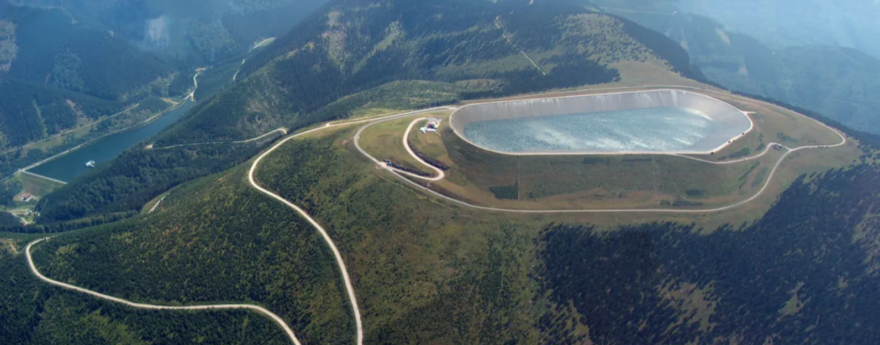
VODNÍ NÁDRŽE PŘEČERPÁVACÍ ELEKTRÁRNY DLOUHÉ STRÁNĚ

Slide 11
Efektivní energetika
Základní jednotkou v reálné energetice není procento účinnosti, ale koruna.
Ústředním prvkem energetické strategie EU, je energetická účinnost, důležitá pro dosažení dlouhodobých energetických a klimatických cílů a nejúčinněji zajišťující snižování emisí škodlivin, zvýšení bezpečnosti a konkurenceschopnosti v energetice a snižování nákladů na energii.

Slide 12
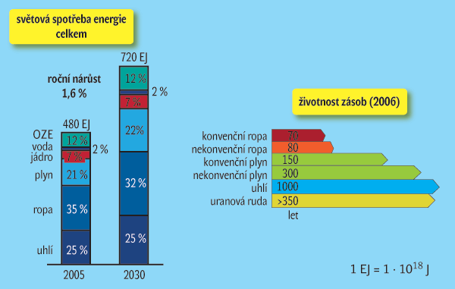
CELKOVÁ SPOTŘEBA ENERGIE VE SVĚTĚ A ŽIVOTNOST ZÁSOB

Slide 13
Efektivita
(effectiveness)
Označuje dosažení požadovaných výsledků s minimálním výdajem použitých zdrojů, např. energie, materiálu, času, peněz. Porovnávané veličiny nemívají stejný rozměr. Ve většině případů se jedná o ekonomické zhodnocení, kde se dosažený účinek porovnává s vynaloženými náklady. Tak můžeme například zvažovat efektivitu nákladů vynaložených za účelem snížení negativního dopadu odpadů na životní prostředí. V případě, že jsme na jednotku nákladů dosáhli požadovaného, případně ještě více než požadovaného, snížení negativního dopadu, lze vynaložení nákladů považovat za efektivní. Na rozdíl od účinnosti (viz), závisí hodnocení efektivity na postoji posuzovatele, můžeme také hovořit o určité únosnosti daného opatření z hlediska jeho provozovatele.

Slide 14
Vztah mezi často používanými a zaměňovanými pojmy: hospodárnost, účinnost a efektivnost ukazuje obrázek:
┌─────────────────┐
│ Vstupy
(inputs) │
│ Hospodárnost
(Economy)
└────────┬────────┘
│
┌─────────┴────────┐
│ Proces
(Process) │
│ Účinnost
(Efficiency) │
└─────────┬────────┘
│
┌──────────┴─────────┐
│ Výstupy
(Outputs) │
│ Efektivnost
(Effectiveness) │
└────────────────────┘

Slide 15
Účinnost
(efficiency)
Pojem označující obecně poměr všech výstupů ke všem vstupům vyjádřený v procentech.
Lze také říci, že jde o dosažení buď:
  a) maximálního efektu ze zdrojů určených na realizaci příslušné aktivity nebo
  b) požadovaného výstupu s minimální spotřebou vstupů
Účinnost se běžně určuje u technických zařízení, např. účinnost přeměny energie. Vstupy a výstupy bývají rozměrově stejné, ale lze hovořit i o účinnosti nějakého opatření z hlediska žádaného efektu,
a v tomto případě nemusí být rozměr porovnávaných veličin stejný. Např. účinnost nějakých opatření na snížení environmentálního dopadu. Jde-li o porovnání ekonomická, používá se pojem efektivnost (efektivnost vynaložených nákladů).

Slide 16
EFEKTIVITA A ÚČINNOST
V ENERGETICE
Všechny členské státy EU zvyšují nároky na energetickou účinnost vedoucí k úsporám energie a Česká republika se zavázala zvýšit energetickou účinnost o devět procent do roku 2016. Návrh směrnice Evropské komise o energetické účinnosti z roku 2011 má za cíl pomoci členským státům zvýšit úsilí využívat energii efektivněji ve všech fázích od výroby a transformace energie až po její distribuci a spotřebu a stanovuje povinnost snížit roční spotřebu energie o jedno a půl procenta.
Uvedené formulace pocházejí z evropských prohlášení, směrnic a komentářů a při jejich čtení napadne průměrně technicky vzdělaného čtenáře, že přece jen měl ve škole dávat větší pozor. Tady něco nehraje.
Ústřední myšlenka je vcelku srozumitelná, neboť snižování energetické náročnosti a racionální hospodaření s energií bylo v celé moderní historii hybnou silou technického pokroku. Těžko však můžeme hovořit o energetické účinnosti České republiky, když takový pojem v technicko-ekonomické praxi neexistuje, není nijak definován, a proto není, jak jej změřit či stanovit.

Slide 17
MATENÍ POJMŮ
Nejasnosti nepochybně pocházejí z nedostatečně odborných překladů anglických textů. Anglické slovo „efficiency“ má řadu významů a v souvislosti s energetikou půjde především o efektivitu, účinnost, výkonnost, schopnost. Vzpomenutá evropská směrnice nepojednává primárně o energetické účinnosti, nýbrž o efektivitě energetického systému, kterou lze mimo jiné zvyšovat zvyšováním účinnosti jeho jednotlivých komponent. Energetickou efektivitu lze například vyjádřit roční spotřebou energie na vytápění objektu, ročními energetickými náklady na produkci továrny a podobně. V takových případech většinou hovoříme o měrné spotřebě energie či energetické náročnosti. V případě hodnocení energetické efektivity státu je k dispozici jediný použitelný měrný parametr, hrubý domácí produkt. Posuzovat energetickou efektivitu státu energetickou náročností jeho ekonomiky (energy intensity) je dnes běžně používaným způsobem hodnocení a srovnávání.

Slide 18
EFEKTIVITA VERSUS ÚČINNOST
V mnoha publikovaných příkladech samozřejmě nejde o energetickou účinnost, nýbrž o efektivitu systému, nebo ještě lépe a obecněji o racionální hospodaření s energií. Účinnost a efektivita spolu úzce souvisí, nelze je však navzájem zaměňovat. Zatímco účinnost je zcela jednoznačně definovaný technický pojem, efektivita míří více k ekonomice a její vyjádření (definice) se mění podle oblasti zaměření. Každopádně stojí za to se nad problematikou účinnosti a efektivity energetiky zamyslet. Jednak proto, že toto století by mělo být stoletím efektivity, a pak také proto, že se v poslední době pojem účinnost stal jakýmsi zaklínadlem či fetišem v debatách o energetické budoucnosti.

Slide 19
Co je to energetická efektivita?
Energetická efektivita budov je jednoduše šetření energii - nižší výroba energie znamená menší znečištění a poškozování životního prostředí a také mnohé úspory. Vzhledem
k tomu, že největší spotřebu energie generuje vytápění (70%), měli bychom věnovat pozornost zateplení budov – dobrá izolace je zárukou menších provozních nákladů a také snížení emisí.

Slide 20
Energetická efektivita a úspory energie
Energetickou efektivností/účinnosti se rozumí poměr mezi energetickými výstupy a vstupy daného procesu, vyjádřený
v procentech. Zvýšení energetické účinnosti u konečného uživatele se dosáhne technologickými či ekonomickými změnami nebo v důsledku změn v lidském chování. Úsporami energie je pak množství ušetřené energie určené měřením nebo odhadem spotřeby před provedením jednoho či více opatření ke zvýšení energetické účinnosti a po něm, při standardizovaných vnějších podmínkách, které spotřebu energie ovlivňují. Zvýšená energetická účinnost u konečného uživatele rovněž přispěje ke snížení spotřeby primární energie, ke snížení emisí CO2
a dalších skleníkových plynů, a tím k prevenci nebezpečných klimatických změn.

Slide 21
Zvyšování energetické účinnosti
Zvyšování energetické účinnosti u konečného uživatele umožní využít potenciál investičně efektivních úspor energie ekonomicky vhodným způsobem. Opatření ke zvýšení energetické účinnosti vedou k úsporám energie, které napomáhají snížit závislost států na dovozu energie. Využívání energeticky účinnějších technologií zvyšuje tlak na zavádění nových inovativních technologií
a konkurenceschopnost hospodářství.

Slide 22
CO JE TO ENERGETICKÁ ÚČINNOST?
Hodnota energetické účinnosti udává množství energie potřebné k danému účelu, například
k dosažení požadované prostorové teploty. Nezáleží však jen na množství potřebné energie, ale i na efektivitě jejího využití. Existují třídy energetické účinnosti pro lepší orientaci. Čím lepší tato třída, tím nižší spotřeba energie a nižší náklady, stejně tak jako méně emisí CO2, což přispívá k ochraně životního prostředí. Z tohoto důvodu je přechod na systém vytápění s lepší třídou energetické účinnosti podporován státem v rámci dotačního systému.

Slide 23
TŘÍDY ENERGETICKÉ ÚČINNOSTI
Třídy energetické účinnosti jsou stanoveny také pro elektrická zařízení. Nejvyšší třída je označena zelenou barvou zatímco červená barva značí nejnižší energetickou účinnost. Energetická účinnost se udává také pro budovy a je kalkulována dle stavu zateplení, systému vytápění a tepelných ztrát.

Slide 24
Co je to energetická účinnost ?
Energetická účinnost je měřítkem množství energie spotřebované k dosažení určitého účelu, například k vytápění místnosti. Energetická účinnost je optimální, pokud lze užitku dosáhnout s minimálním využitím spotřebované nebo obnovitelné energie a bez jakýchkoli ztrát. Čím je zařízení energeticky účinnější, tím více šetří energii, snižuje náklady a snižuje emise CO2, které poškozují klima.

Slide 25
Třídy energetické účinnosti elektrických spotřebičů
Elektrické spotřebiče jsou rozděleny do tříd energetické účinnosti od zelených, které označují velmi účinnou spotřebu, po červené, které označují neúčinnou spotřebu. U domů se energetická účinnost vztahuje na vztah mezi systémovou technologií, tepelnou izolací a těsněním budovy. Podobně existují třídy energetické účinnosti pro generátory energie
a topná tělesa, které poskytují informace o tom, jak efektivně využívají svá paliva. Obnovitelné zdroje energie jsou CO2 neutrální, ale nejsou nejúčinnější formou energie. V kombinaci s konvenčními systémy vytápění výrazně snižují spotřebu fosilních paliv a snižují emise znečišťujících látek. Zákony
o úsporách energie a státní dotace se snaží podporovat výměnu energeticky neefektivních spotřebičů za energeticky efektivní.

Slide 26
Energetická účinnost v praxi
Energetická účinnost je v současné době vysoce aktuální téma, které je úzce provázáno se snahou snižovat emise skleníkových plynů
a zvyšovat podíl obnovitelných zdrojů na výrobě energie. Zvyšování energetické účinnosti přináší především úsporu energie a nákladů a dotýká se širokého spektra oblastí, např. budov, výrobních technologií, výrobků, dopravy či zemědělství.

Slide 27
ENERGETICKÁ ÚČINNOST – LEGISLATIVNÍ POŽADAVKY
Legislativní požadavky, které se týkají energetické účinnosti, jsou stanoveny zákonem č. 406/2000 Sb., o hospodaření energií, ve znění pozdějších předpisů:
  Účinnost užití energie zdrojů a rozvodů energie (§ 6).
  Kontrola provozovaných kotlů a rozvodů tepelné energie a klimatizačních systémů (§ 6a).
  Snižování energetické náročnosti budov (§ 7)
  a zpracování průkazu energetické náročnosti budov
  (§ 7a).
  Energetické štítkování (§ 8) a ekodesign výrobků spojených se spotřebou energie (§ 8a).
  Zpracování energetického auditu (§ 9) a energetického posudku (§ 9a).

Slide 28
Cíle a opatření v oblasti energetické účinnosti
Cíle a opatření v oblasti energetické účinnosti, které si Česká republika stanovila do roku 2030 s výhledem do roku 2050, jsou obsažena ve Vnitrostátním plánu České republiky v oblasti energetiky a klimatu. Stanoveny jsou 3 cíle pro období 2021 – 2030:
  indikativní cíl pro úroveň energetické intenzity,
  závazný cíl v oblasti energetických úspor budov veřejného sektoru
  a
  závazné meziroční tempo úspor konečné spotřeby energie.
Tyto cíle odpovídají článkům 3, 5 a 7 směrnice Evropského parlamentu a Rady 2012/27/EU o energetické účinnosti ve znění revize této směrnice z roku 2018 (směrnice 2018/2002). Vnitrostátní plán ČR v oblasti energetiky a klimatu schválila vláda ČR dne 13. ledna 2020.

Slide 29
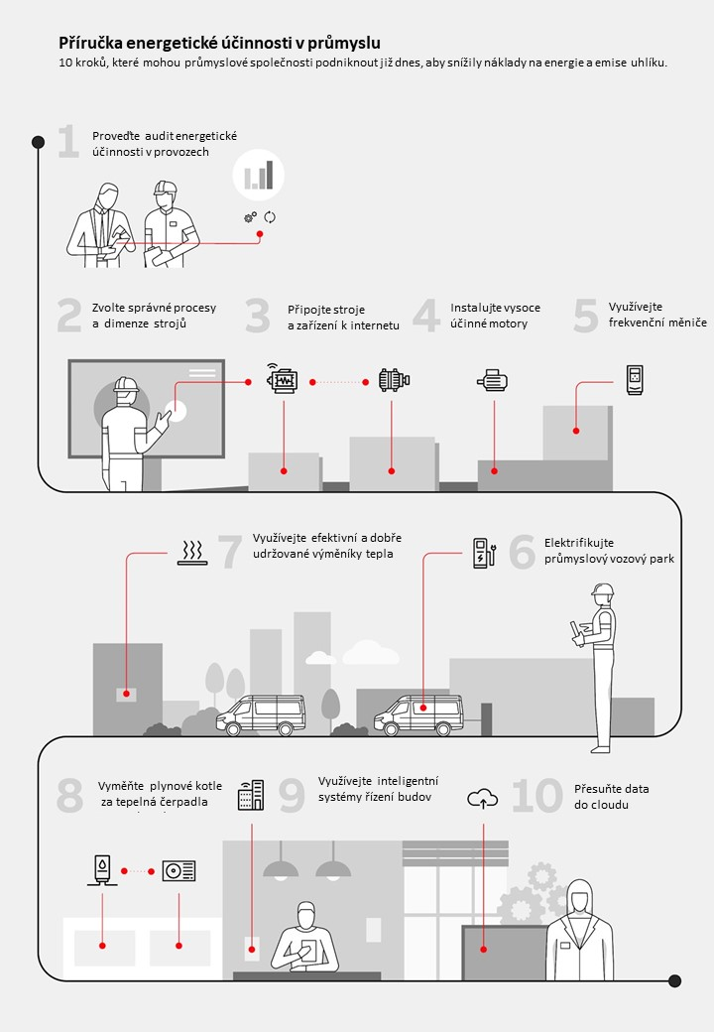
Příručka energetické účinnosti v průmyslu
10 opatření, která mají průmyslovým podnikům pomoci okamžitě zlepšit jejich energetickou účinnost.

Slide 30
Průkaz energetické náročnosti budov
Průkaz energetické náročnosti budovy je dokument, který rozděluje budovy do kategorií (energetických tříd) A až G na základě potřeby energie pro jejich typické využití (energie potřebná pro vytápění, chlazení, ohřev vody, osvětlení, větrání
a úpravu vlhkosti vzduchu), obdobně jako je tomu např. u žárovek, ledniček, TV apod.
Průkaz se skládá ze dvou částí:
  grafická část
  protokol

Slide 31
Grafická část
Barevně zobrazuje zařazení budovy do jednotlivé třídy. Dále obsahuje doporučená opatření, tj. jakými opatřeními zlepšit budovu, aby mohla bát dosažena lepší třída a šetřit tak energii, peníze i životní prostředí. Obsahuje procentuální vyjádření dodané energii do budovy dle druhu zdroje energie (uhlí, elektřina, plyn…), ze kterého lze jednoduchým výpočtem spočítat náklady na energii.

Slide 32
Protokol
obsahuje všechna výpočtová data potřebná ke stanovené energetické náročnosti.

Slide 33
K čemu průkaz slouží?
Průkaz slouží k lepší orientaci na trhu s nemovitostmi, co se týče nákladů na energii. Hodnotí budovu ze stavebního hlediska (kvality obálky budovy) a zároveň z hlediska využitých technických zařízení (kotel, klimatizační zařízení aj.). Z hlediska energetické náročnosti jasně rozliší hodnotné
a méně hodnotné budovy na trhu.

Slide 34
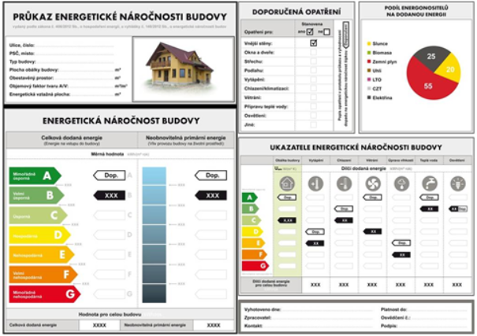
Průkaz energetické náročnosti budov

Slide 35
Energetické třídy
Průkaz energetické náročnosti budovy hodnotí veškeré energie potřebné pro provoz budovy, tedy energie na vytápění, přípravu teplé vody, chlazení, úpravu vzduchu větráním a klimatizací a na osvětlení. Posuzovanou budovu zařadí do jedné ze sedmi tříd (A až G) od "mimořádně úsporné" (A) až po "mimořádně nehospodárnou" (G). Požadavky na energetickou náročnost budovy splňují budovy zařazené do tříd A až C. Budovy s vyšší energetickou náročností jsou považovány za nevyhovující.

Slide 36
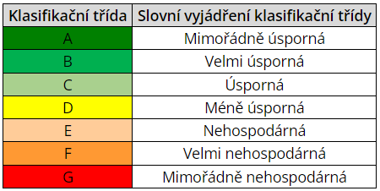
Energetické třídy

Slide 37
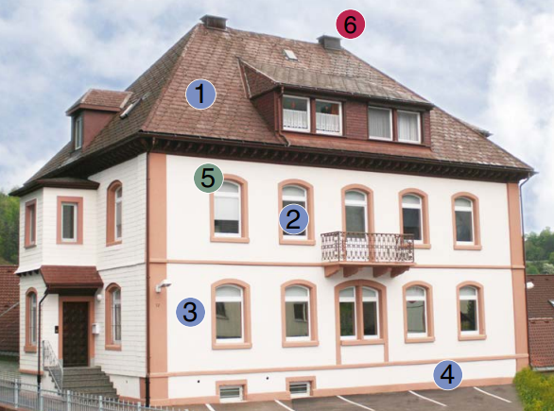
Energetická účinnost budov bude stále důležitější ...

Slide 38
Typická slabá místa v budovách, která mohou negativně ovlivňovat energetickou účinnost (1)
Plášť budovy
  Energetické ztráty plochou střechy
  Energetické ztráty okny
  Izolace obvodových stěn
  Energetické ztráty přes strop sklepa a základovou desku
Energetické ztráty větráním
Energetické ztráty topného zařízení

Slide 39
Typická slabá místa v budovách, která mohou negativně ovlivňovat energetickou účinnost (2)
Optimalizace chování uživatelů
Uživatel má výrazný vliv na spotřebu energie prostřednictvím
  – nastavení vnitřní teploty
  – větrání (např. nepřiměřeným větráním)
  – rozložením tepla (nastavení ventilů topení)
  – spotřebou teplé užitkové vody
Pokud je chování uživatelů optimalizováno, mohou být ztráty energie minimalizovány a tím ušetřeny náklady

Slide 40
DOKUMENTY
A ODKAZY
Dokumenty
Pakt starostů a primátorů pro udržitelnou energii a klima
České překlady podpůrných dokumentů Paktu starostů a primátorů pro žadatele o podporu v rámci Národního programu Životní prostředí
Národní akční plán energetické účinnosti ČR
Národní akční plán energetické účinnosti popisuje plánovaná opatření zaměřená na zvýšení energetické účinnosti a očekávané nebo dosažené úspory energie, včetně úspor při dodávkách, přenosu či přepravě a distribuci energie, jakož i v konečném využití energie.
Odkazy
Směrnice 2012/27/EU o energetické účinnosti
Směrnice Evropského parlamentu a Rady 2012/27/EU ze dne 25. října 2012
o energetické účinnosti, o změně směrnic 2009/125/ES a 2010/30/EU
a o zrušení směrnic 2004/8/ES a 2006/32/ES, by měla přispět k 20% zvýšení energetické účinnosti oproti roku 1990 a zefektivnit využívání energie.

Slide 41
Dvě výzvy českého hospodářství Energetická efektivita výroby a udržitelný energetický mix (1)
Náročné technologie, na kterých je založena prosperita každé moderní společnosti, jsou závislé na dostatečné produkci energie. Energii potřebujeme v podstatě ke všemu, co každodenně děláme: k osvětlení, vytápění, zemědělství, dopravě, výrobě zboží atd. Zajištění dlouhodobé spolehlivé dodávky energie je tedy zásadním úkolem pro ty, kteří řídí chod státu.

Slide 42
Dvě výzvy českého hospodářství Energetická efektivita výroby a udržitelný energetický mix (2)
Od počátku průmyslové revoluce většina energie pochází z fosilních paliv. Uhlí, ropa a zemní plyn tvoří dnes 78 % spotřebované české primární energie. Tato paliva jsou velmi hodnotná, protože z malého objemu lze získat velké množství energie, a je možné je snadno přepravovat i skladovat. Například spálením 1 tuny ropy se vyrobí tolik energie jako průtokem 10 000 tun vody přes turbínu ve vodní elektrárně s rozdílem výšek 400 m. Fosilní paliva však mají vážné nedostatky, které mohou ohrožovat jejich použití:
Jde o zdroje neobnovitelné, takže původní dostupné zásoby se mohou zcela vyčerpat. Nedostupné zásoby představují zdroje, jejichž získání vyžaduje více energie, než kolik by se z nich mohlo vyrobit. Je možno očekávat, že nedostatek dostupných zásob povede ke zvýšení ceny paliv.

Slide 43
Uhlíková stopa
Uhlíková stopa je pojem spojovaný s ochranou životního prostředí, respektive s dopadem jakýchkoliv činností člověka na globální klimatické změny. Obecně je uhlíková stopa měřítko vlivu lidské činnosti na klimatické změny. Představuje množství oxidu uhličitého a ostatních skleníkových plynů, které se uvolní do atmosféry během životního cyklu jednotlivých produktů, výrobků
a služeb, přičemž umožňuje porovnat vliv různých činností člověka na globální klimatické změny.

Slide 44
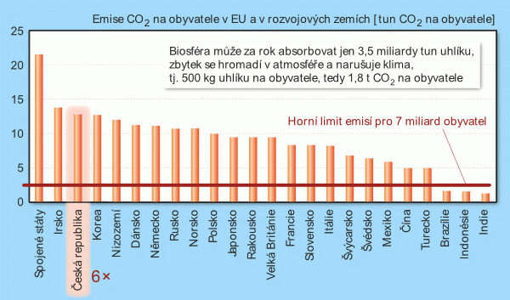
SITUACE VE SVĚTĚ

Slide 45
Energeticky úsporná výstavba
Energeticky úsporná výstavba představuje nejen velkou peněžní úsporu, ale má rovněž velký vliv na snížení emisí nečistot a redukci smogu, tedy na zlepšení zdraví a kvality našeho života. Hlavní zásadou v energeticky úsporné výstavbě je izolace budovy odpovídajícími materiály – je to první krok k efektivnímu šetření a čistému vzduchu.

Slide 46
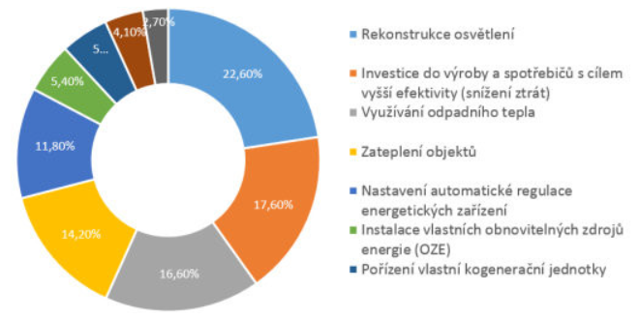
Průmysl může uspořit až 14 % energie

Slide 47
VÝZKUM VE FIRMÁCH ČR
České Ministerstvo průmyslu
a obchodu (MPO)
Státní energetická inspekce (SEI).

Slide 48
PRŮZKUM -Potenciál energetických úspor v českém průmyslu (1)
70 % respondentů průzkumu hodlá splnit minimální požadavek novelizace zákona, tedy provedení energetického auditu. Zbylýchu
30 % plánuje zavést certifikaci environmentálního
(19 %) nebo energetického managementu (11 %).
Firmy jsou si vědomy pozitivního vlivu úspor energie na své podnikání a čím dál více jich zvažuje implementovat energeticky efektivní opatření. Přibližně 10 % společností se domnívá, že dosahování úspor by však mělo fungovat na čistě dobrovolné bázi.
Většina respondentů také nepovažuje povinnost provádět opakovaně energetický audit za funkční cestu k dosažení úspor. Některé však přiznávají, že jim audit ukázal cestu, kudy se
v úsporných opatřeních ubírat. Cílem průzkumu mimo jiné bylo větší propojení regulátora a průmyslových podniků.

Slide 49
PRŮZKUM -Potenciál energetických úspor v českém průmyslu (1)
Nejvyšší potenciál pro úspory vidí společnosti ve snížení spotřeby elektrické energie (až o 14 %) a zemního plynu (o 10 %). Z pohledu „spotřebiče energie“ mají nejvyšší potenciál úspor budovy, přibližně 16 %, provozní technologie pak 12 %. Na spotřebě ostatních technologií dokáží společnosti ušetřit až 6 % energie.
Nejvíce firem plánuje rekonstrukci osvětlení (22 %), dalších 18 % chystá investice do efektivnějších výrobních technologií, 17 % chce lépe využívat odpadní teplo a 14 % plánuje zateplovat objekty. 12 % firem také chystá zavést automatickou regulaci energetických zařízení a pouze 5,5 % plánuje investovat do vlastních obnovitelných zdrojů energie.

Slide 50
Energetická chudoba v ČR
Domácnosti stále zvyšují svou poptávku po energii, zvyšují se nároky na množství provozovaných zařízení, nároky na udržení stabilního vnitřního prostředí, vytápění a chlazení. Zvyšující se spotřeba energie a její rostoucí cena má za následek narůstající náklady domácností vynaložené na provoz bytu. Pokud uvedené náklady vzrostou
a překročí pro domácnost únosnou hranici, může se domácnost dostat do stavu energetické chudoby.

Slide 51
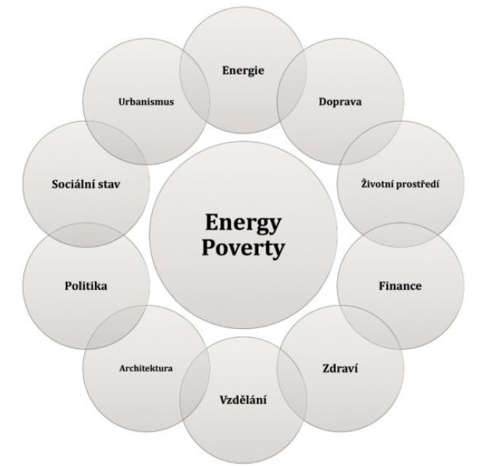
Energetická chudoba v ČR

Slide 52
Co je energetická chudoba?
Samotná definice energetické chudoby v jednotlivých státech není jednotná. Je nutné si uvědomit, že v různých částech světa jsou rozdílné životní podmínky, jiné potřeby a jiný životní standard. Není proto jednoduché najít vhodnou definici, která by platila ve všech zemích, existuje ale obecná evropská definice.
„K energetické chudobě dochází, pokud je pro domácnost obtížné nebo nemožné zajistit dostatečné vytápění bytu za přijatelnou cenu“ Za dostatečnou úroveň teploty je doporučeno Světovou zdravotnickou organizací stav, kdy je dosaženo teploty 21 °C v obývacím pokoji a v ostatních obsazených místnostech 18 °C.
Definice vystihuje podstatu problému energetické chudoby, nicméně je velmi složité pracovat s pojmy, jakými jsou „obtížné zajistit“ nebo „za přijatelnou cenu“. Pro každou domácnost bude mít tato definice jiný význam.

Slide 53
Co je energetická chudoba?
Energetická chudoba neznamená chudobu. Nízké finanční příjmy mohou být jednou z příčin, ale ne jedinou. Na vzniku energetické chudoby se podílí více faktorů, viz níže.
Všechny tyto faktory mají vliv nejen na chod domácnosti, ale především na styl života v domácnosti a její životní úroveň. Pokud se domácnost dostane do problému energetické chudoby, bude pravděpodobně svoji situaci řešit změnou v jedné ze zobrazených oblastí. Nejsnadnějším řešením bývá omezení spotřeby energie, což má za následek přímé snížení výdajů za energii, ale zároveň dojde i ke snížení životní úrovně.
Nejběžnějšími indikátory energetické chudoby jsou nízké příjmy domácnosti, špatná energetická efektivnost budovy a vysoká cena za energii. Pokud se tyto tři faktory sejdou je možné domácnost považovat za energeticky chudou.

Slide 54
Kolik je ohrožených domácností?
Pro stanovení odhadu počtu domácností zasažených energetickou chudobou bylo vytvořeno několik studií. Studie Fuel Poverty Network udává, že v České republice je až 10% domácností, které nemohou dosáhnout na požadovanou teplotu ve svém bytě až 10 % domácností, které mají problémy s placením za své účty za energii.
Zpráva z evropského programu Energy poverty observatory pro Českou republiku uvádí, že 3,1 % domácností není schopno udržet adekvátně vytopený byt a 10,7 % domácností má problémy
s vysokými výdaji na energii.
Dále byla prezentována studie na základě statistických dat příjmů domácností a stavu bytového fondu v české republice.
Z této studie vychází, že je v České republice až 16 % domácností ohrožených energetickou chudobou. Výpočty studie vychází z britské definice energetické chudoby.

Slide 55
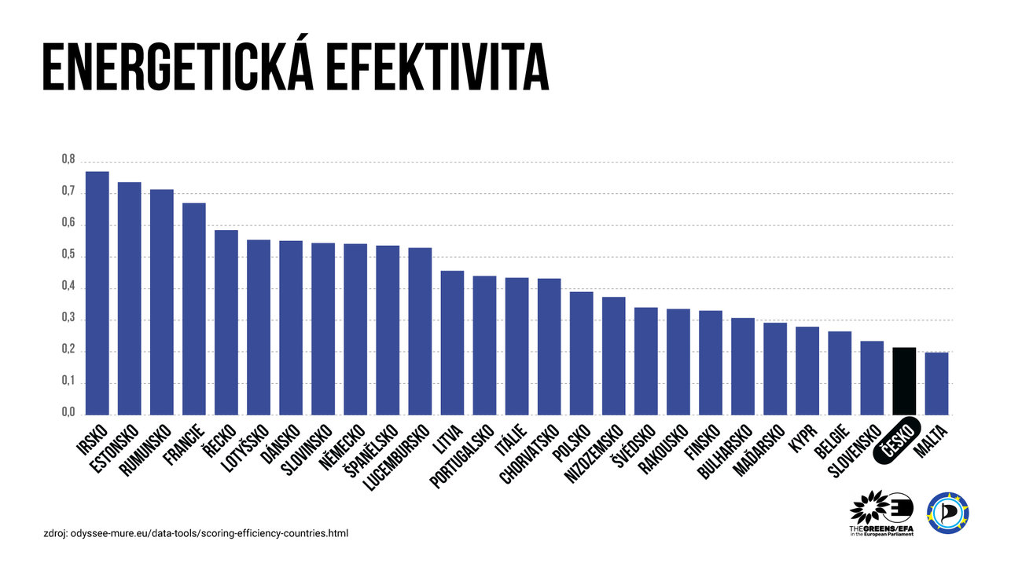
ENERGETICKÁ EFEKTIVITA VE STÁTECH EU

Slide 56
!!!
Česká ekonomika má dlouhodobě vysokou energetickou náročnost. To znamená, že na to, co vytváří, potřebuje víc energie než jiné státy.

Slide 57
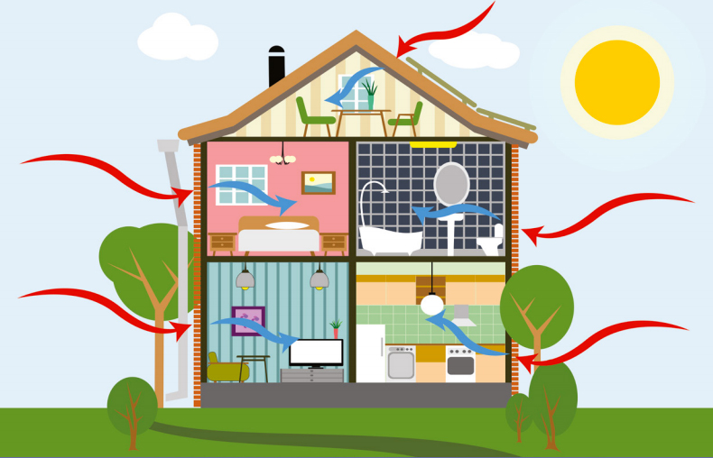
ENERGETICKÁ EFEKTIVNOST JAKO KLÍČOVÉ KRITÉRIUM PŘI KOUPI DOMU

Slide 58
ENERGETICKÁ EFEKTIVNOST JAKO KLÍČOVÉ KRITÉRIUM PŘI KOUPI DOMU
Úsporné bydlení se v současné době těší stále větší oblibě. V dnešním příspěvku se proto zaměříme na efektivní využití energie jako na jednu z nejdůležitějších funkcí moderních domů.
Demografie zájemců o koupi nových domů se výrazně mění. Mezi kupci se v současnosti pohybují stále mladší lidé se značným povědomým
o energetické šetrnosti. Toho si všímají také stavební firmy, pro které se energetická efektivnost a udržitelnost stávají významnou součástí každého projektu.
Americká asociace NAHB (National Association of Home Builder) uvádí, že energetická efektivnost budov reprezentovaná prostřednictvím úspor energie a nízkými měsíčními náklady na elektřinu jsou nejvyšší prioritou většiny zájemců při koupi nového domu.
Na základě výzkumu asociace NAHB má značné procento lidí, kteří se chystají koupit nový dům zájem především o energetickou udržitelnost
a účinnost. Za dům disponující těmito vlastnostmi jsou tak spotřebitelé ochotni zaplatit dokonce dvakrát až třikrát více než za méně energeticky účinné domy.

Slide 59
Hlavní atributy budov zajišťující energetickou šetrnost (1)
Energy Star certifikace: Jedná se o jeden z nejznámějších programů energetické efektivity na světě, který byl vyvinut americkou agenturou na ochranu životního prostředí spolu s americkým ministerstvem pro energie. Označení ENERGY STAR spotřebitelům dokládá, že výrobky jsou vysoce energeticky efektivní.
Vysoce efektivní spotřebiče a systémy HVAC: Domácí spotřebiče s vysokou účinností, vytápěcí a chladící zařízení mohou zajistit značné snížení měsíčních nákladů na energii. Ve většině případů se investice do těchto zařízení vrátí díky energetickým úsporám již v polovině jejich očekáváné funkční životnosti. Mezi obzvláště efektivní způsoby patří takzvané geotermální vytápění a chlazení.

Slide 60
Hlavní atributy budov zajišťující energetickou šetrnost (2)
Energeticky efektivní okna: Okna s vysokou účinností zahrnují takzvaná Low-E skla, která jsou navržena tak, aby zabránila proudícímu vzduchu a ztrátě energie kolem okna v místě jeho rámu a pláště. Low-E skla jsou skla se zvýšenou tepelnou izolací, jenž snižují kondenzaci a tepelné ztráty na minimum za jakéhokoliv ročního období.
Možnost využití obnovitelných energetických zdrojů: Některé výstavby mohou být vybaveny solárními panely, jenž produkují značnou část vlastní energie ze slunečních paprsků.
Programovatelné termostaty: Elektronické programovatelné termostaty poskytují vysokou úroveň kontroly nad provozem systému HVAC a zajišťují významné úspory energie a nákladů.
Instalace s nízkým průtokem: Nízko průtokové kohoutky, sprchy
a další příslušenství výrazně snižují spotřebu vody. Zároveň však toto příslušenství poskytuje dostatek vody pro každodenní užití.

Slide 61
Průkaz energetické náročnosti budovy (energetický štítek)
Průkaz energetické náročnosti budovy (PENB) udává, jak je daná stavba energeticky náročná, jinými slovy, jaké množství energie je potřeba na její provoz.

Slide 62
Co jsou to požadavky na energetickou náročnost budovy?
Vyhláška stanovuje tzv. ukazatele energetické náročnosti budovy. Jsou to:
  a) celková primární energie za rok;
  b) neobnovitelná primární energie za rok;
  c) celková dodaná energie za rok;
  d) dílčí dodané energie pro technické systémy vytápění, chlazení, větrání, úpravu vlhkosti vzduchu, přípravu teplé vody a osvětlení za rok;
  e) průměrný součinitel prostupu tepla;
  f) součinitele prostupu tepla jednotlivých konstrukcí na systémové hranici;
  g) účinnost technických systémů.
Hodnoty těchto ukazatelů pak udávají to, zda jsou plněny požadavky na energetickou náročnost budovy. Požadavky na novou výstavbu se liší od požadavků na změny dokončených budov. Zároveň se hodnoty ukazatelů porovnávají s referenčními hodnotami (stanovené pro referenční budovu).

Slide 63
Proč znát energetickou náročnost budovy?
V dnešní době, kdy je nabídka různých produktů na trhu tak rozmanitá, se většina lidí při vybírání produktů neřídí již pouze vlastním úsudkem, ale zjišťuje co nejvíce dostupných informací, na jejichž základě se může pak rozhodnout, který produkt vybere. U nákupu automobilu se každý rozhoduje podle jiných parametrů, pro někoho je prioritní barva automobilu pro někoho bezpečnost, kterou zajišťuje. Většina z nás ale jako jedno z hlavních kritérií posuzuje spotřebu paliv daného automobilu a kolik mě bude stát provoz takového automobilu. Tento parametr nevypovídá příliš o tom, jakou spotřebu budu mít konkrétně já, jelikož můžu řídit takovým způsobem, že spotřeba bude výrazně vyšší, ale i přesto dává kupujícímu určitou představu, kde leží jakýsi standart. A to stejné platí i u energetické náročnosti budovy. Při koupi domu by také mělo být jedno z hlavních rozhodovacích kritérií to, kolik mě bude stát provoz takového domu.

Slide 64
LITERATURA (1)
BERNARDINOVÁ, A, MAREŠ, M. Zpracování průkazu energetické náročnosti budovy. Praktická příručka pro všechny majitele rodinných s bytových domů, bytů a pro realitní kanceláře. Praha: LINDE, 2013, 152 s. ISBN 978-80-7201-914-4.
DAHLSVEEN, T., PETRÁŠ, D., HIRŠ, J. Energetický audit budov. 1. vyd., Bratislava: JAGA GROUP, 2003, 295 s. ISBN 80-88905-86-9.
DVORSKÝ, E., HEJTMÁNKOVÁ, P. Kombinovaná výroba elektrické a tepelné energie.
1. vyd., Praha: Nakladatelství BEN – technická literatura, 2005, 276 s.,
ISBN 80-7300-118-7.
CHLOPECKÝ, J. Energetický management. 1. vyd. Olomouc: Moravská vysoká škola Olomouc, 2018, 93 s., ISBN 978-80-7455-081-2.
IBLER, Z. a kol. Technický průvodce energetika. 1. vyd., Praha: Nakladatelství BEN – technická literatura, 2002. 615 s. ISBN 80-7300-026-1.
IBLER, Z. a kol. Energetika v příkladech. Technický průvodce energetika, 2. díl, Praha: Nakladatelství BEN – technická literatura. 1. vyd., 363 s. ISBN 80-7300-097-0.
MAYER, D. Elektrodynamika v elektroenergetice. 1. vyd., Praha: Nakladatelství BEN – technická literatura, 2005, 278 s., ISBN 80-7300-164-0.

Slide 65
LITERATURA (2)
PETRÁŠ, D., LULKOVIČOVÁ, O., BAŠTA, J., TAKÁCS, J., KABELE, K., HIRŠ, J. Vytápění rodinných a bytových domů. 1. české vyd., Bratislava: JAGA GROUP, 2005, 246 s.,
ISBN 80-8076-020-9.
PETRÁŠ, D. a kol. Nízkoteplotní vytápění a obnovitelné zdroje energie.
1. vyd., Bratislava: JAGA GROUP, 2008, 207 s., ISBN 978-80-8076-069-4.
STERNOVÁ, Z a kol. Energetická hospodárnosť a energetická certifikácia budov.1. vyd., Bratislava: JAGA GROUP, 2010, 350 s. ISBN 978-80-8076-060-1.
ŠAFAŘÍK, M., DANIŠ, P., MAZÁČEK, J., STUCHLÍKOVÁ, L., ČEJKA, M., ROSOVÁ, Š., OMÁMÍKOVÁ, D. Energetický management pro veřejnou správu: Příručka pro energetické manažery. Praha: DORSENNA, 2016, 230 s.
ŠUBRT, R. a kol. Učebnice energetického specialisty: Energetický audit, energetický posudek. Praha: Ministerstvo průmyslu a obchodu, 2018, 126 s.

